Slide 1
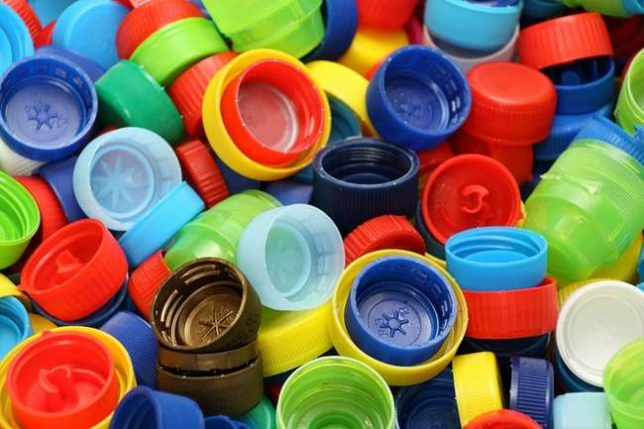
«Добрые крышечки»
(социально-экологический проект в поддержку детей с ОВЗ)
Участники проекта: воспитанники младшей группы «Морячок» в рамках акции «Добрые крышечки» на базе детского сада
Педагоги-участники конкурса
«Экологическое воспитание в детском саду»
Номинация: экологический проект
Педагог-психолог Визгина Елена Николаевна
Воспитатели: Павлова Наталия Валентиновна,
Музурова Анна Владимировна

Slide 2
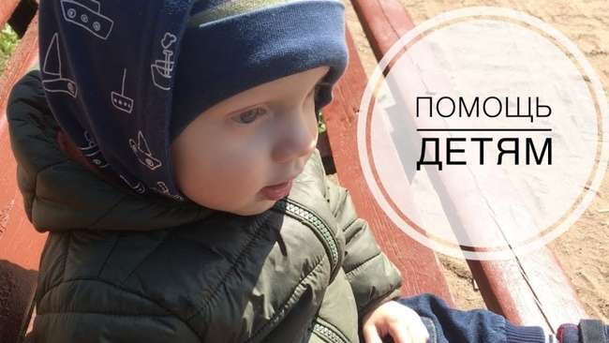
В 2018 году на базе МБДОУ «Детский сад №1 «Маленькая страна» г.Новочебоксарск началась реализация акции в рамках эколого-благотворительный проект
«#Добрые_крышечки»
Организатор:
Общественное движение "ДОБРЫЕ КРЫШЕЧКИ" и Благотворительный фонд «Волонтеры в помощь детям-сиротам».
Участники: воспитанники группы «Морячок»
Цель акции - привлечение детей и взрослых к совместному решению экологических и социальных задач.
сделать наш мир чище
помочь детям-инвалидам

Slide 3
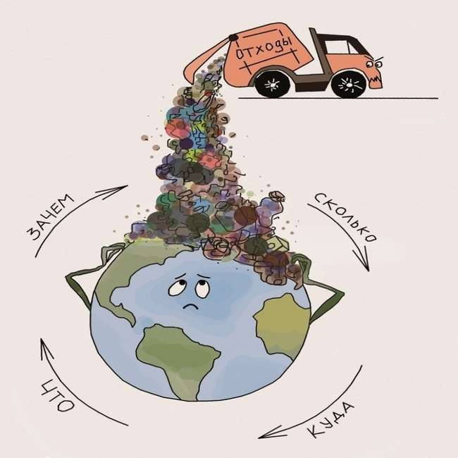
Зачем мы собираем крышки?
Мы каждый день выбрасываем пластиковый мусор, не задумываясь над тем, что сдав его на переработку, можем сделать доброе дело: сберечь природу и здоровье людей.
Многие люди хотели бы уберечь нашу планету Землю от загрязнения отходами.

Slide 4
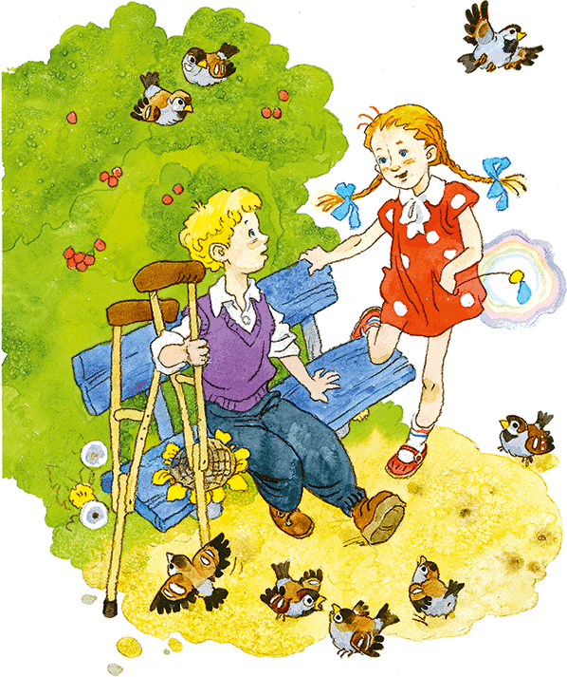
Символ проекта «#Добрые_крышечки»
Всем известна сказка В. Катаева «ЦВЕТИК-СЕМИЦВЕТИК» о доброй девочке Жене, получившей в подарок волшебный цветок с разноцветными лепестками. Загадывая желания и отрывая лепестки, она потратила их на глупости. А последний заветный лепесток она пожертвовала на больного мальчика, и это оказалось достойным.
Так и мы бездумно выбрасываем в мусорный контейнер ценное вторсырьё, не задумываясь над тем, что сдав его на переработку, мы сделаем добрые дела: очистим планету, сбережем природу и здоровье людей. А маленькие крышечки, как последний лепесток чудесного цветка, помогут больному ребёнку обрести радость передвижения по миру на инвалидной коляске.

Slide 5
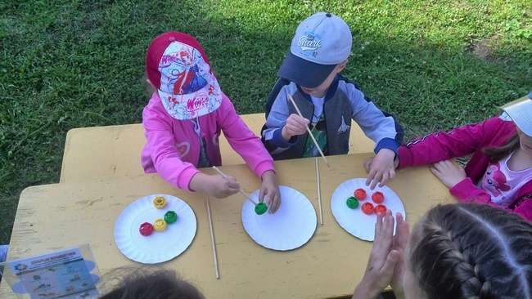
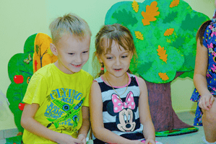
Задачи акции:
Просвещение детей и родителей о пользе раздельного сбора мусора;
Формирование и развитие навыков селективного сбора мусора;
Оказание помощи детям с особенностями развития.

Slide 6
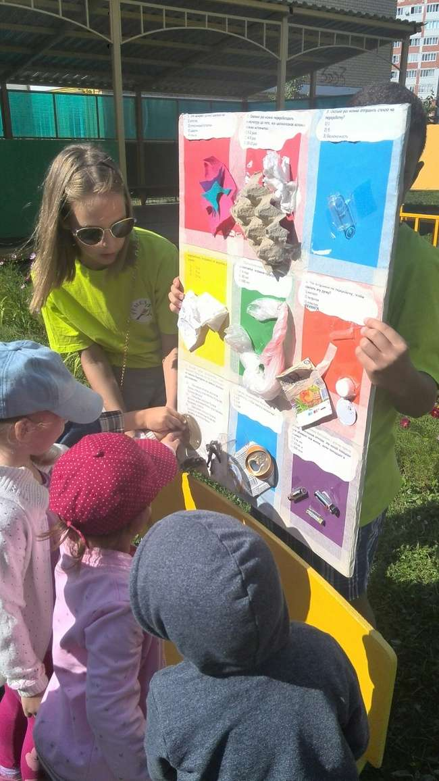
Цель проекта:
Формирование у воспитанников осознанно-правильного отношения к природным объектам, которые его окружают и с которыми он знакомится в дошкольном детстве, а также формирование отношений в системе коммуникации «человек-человек» (помощь ближнему своему).
Задачи проекта:
- Формирование чувственного восприятия природы, включая человека, как его части;
- Формирование правильных знаний об особенностях жизни, роста и развития отдельных существ, и последствий негативного воздействия на них загрязнения (в частности пластика);
- Формирование форм поведения ребенка, которые могут служить критерием оценки уровня его экологической воспитанности;
- Развитие коммуникативных качеств, качеств сочувствия и сопереживания, проявления заботы.
Приемы и методы работы: наблюдение, рассказ, беседа, демонстрация видео-сюжетов, занятия групповые и индивидуальные, дискуссия, вопросы-ответы, обсуждение, игра.

Slide 7
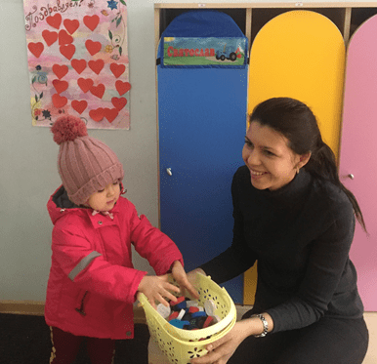
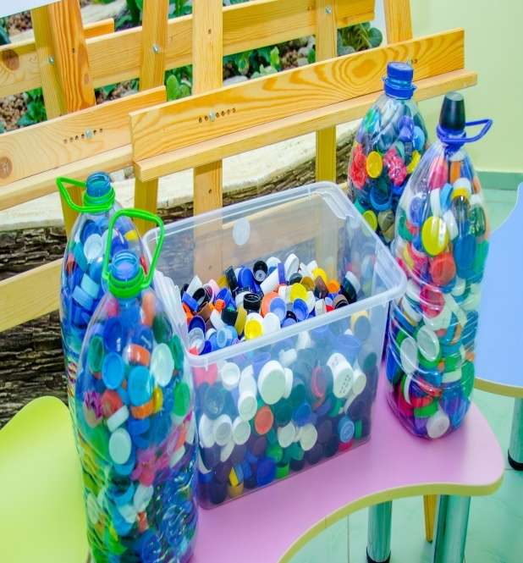
Этапы проекта
1.Вводный этап
- Сбор информации об акции «Добрые крышечки»
-Родительские собрания, консультации, презентации для родителей и сотрудников ДОУ: рассказать об акции «Добрые крышечки»; познакомить с правилами акции, рассказать о детях, которым уже оказали помощь; организовать пункт приема крышечек в каждой группе и при входе в ДОУ.
-Привлечение родителей к созданию оригинальных ёмкостей для крышечек, к распечатыванию информации о том, какие крышечки мы собираем.

Slide 8
2.Основной этап
-Погружение детей в тематику проекта: цикл бесед с детьми младшего дошкольного возраста про экологическую акцию «Добрые крышечки», «Для чего и для кого нужно собирать крышечки?», «Что можно сделать из крышечек?» и др.; обсуждение экологических и социальных проблем, что может сделать каждый из нас для помощи в решении этих вопросов,
-Чтение художественной литературы про добрые дела, чтение основного произведения акции «Цветик -Семицветик», просмотр мультфильма «Цветик-Семицветик»,пословицы и поговорки про добро и природу, творческая деятельность по теме проекта «Добрые крышечки»
-Сбор и сортировка пластиковых крышечек. Сбор крышечек начинается с установки специальных контейнеров, корзинок (лучше прозрачных, чтобы дети видели процесс заполнения) в группах и размещения специальных плакатов и листовок о правилах сбора.
-По мере заполнения контейнеров с крышками , мы с детьми организовывали их сортировку.
- Творческий момент проекта: мы с ребятами придумали веселый стишок, который читали все вместе в тот момент, когда ребенок бросал крышки в корзинку

Slide 9
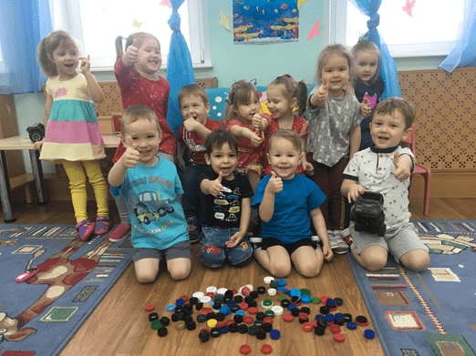
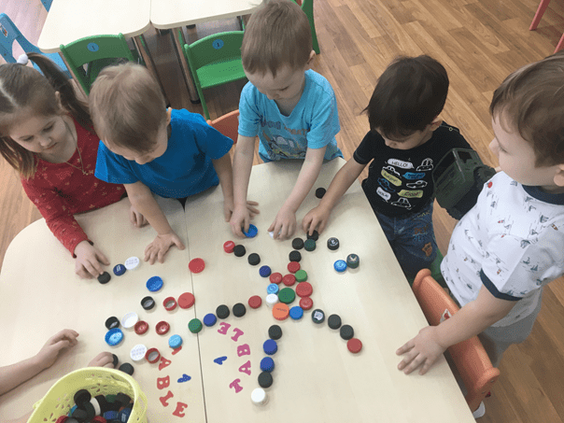
Наш стишок
Добрые крышечки в гости пришли,
Чтобы помочь и печаль увести!
Дружно поможем мы группой своей
Чтобы на свете все были здоровей!

Slide 10
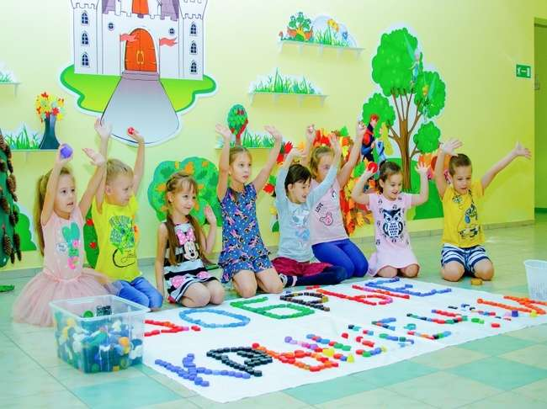
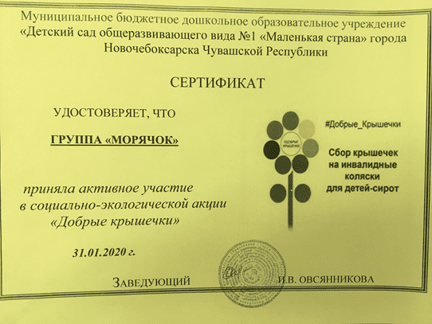
3.Заключительный этап
В итоге нашего проекта детский сад собрал более 50 килограмм крышечек, группа «Морячок» была одним из лидеров. Собранные крышечки мы с детьми передали организатором акции, а так же в центральное отделение НКТВ. Далее мешки с крышечками отправились на переработку, а вырученные средства на помощь нуждающимся.
Завершали проект награждением групп сертификатами за активное участие и благодарность всем участвующим педагогам и группам.

Slide 11
Как это работает
Пластиковые крышечки от бутылок и пакетов собираются в различных пунктах приема;
Собранная крупная партия крышек отправляется на завод по переработке пластика;
Завод взвешивает сырье и переводит деньги за собранные крышечки на счет Благотворительного Фонда «Волонтеры в помощь детям-сиротам»

Slide 12
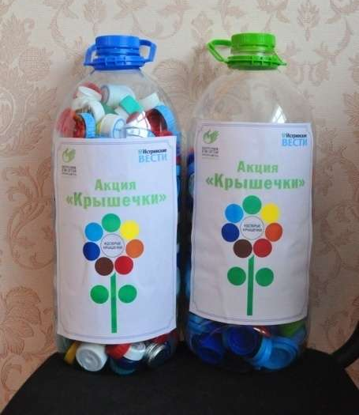
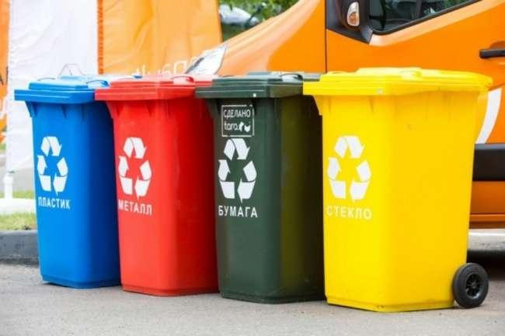
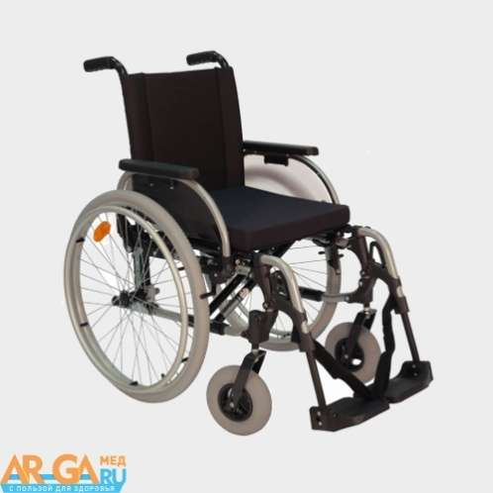
Зачем это мне нужно
Мне не сложно складывать крышечки в контейнер дома и отвезти в пункт приема.
Творить добро – дело светлое, чистое.
А проект «#Добрые_крышечки» - дело доброе, добровольное и благотворительное.
Это первый шаг к раздельному сбору мусора. Всё выбрасываемое - это не мусор, а полезное сырье, которое может быть переработано с пользой, а сбор крышечек - это простое действие для сохранения окружающего мира и Нашего города.
Собранные средства помогут купить инвалидные кресла/коляски и другую реабилитационную технику детям с ограниченными возможностями

Slide 13
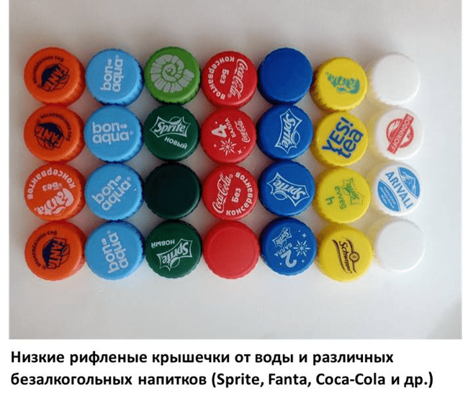
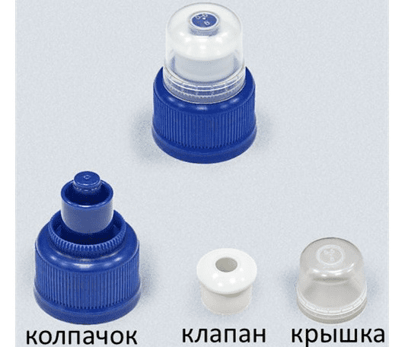
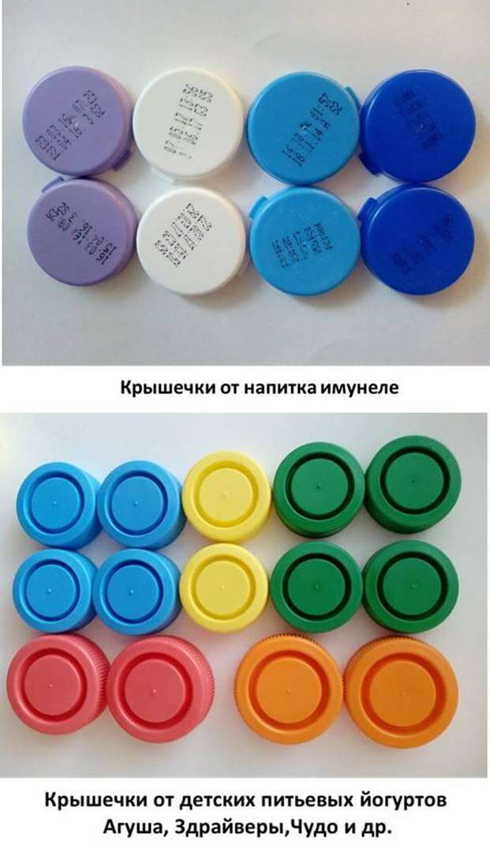
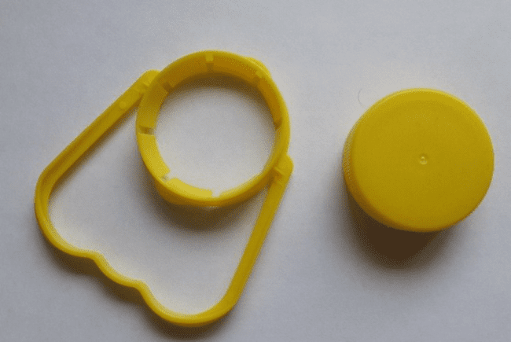
Какие крышки нужно собирать
ОБЯЗАТЕЛЬНОЕ ТРЕБОВАНИЕ - КРЫШЕЧКИ ДОЛЖНЫ БЫТЬ ЧИСТЫМИ!!!
Спортивные колпачки
Крышки от различных сортов молока, кефира, кисломолочных продуктов, соков, растительного масла
Крышки от воды и различных напитков (Fanta, Coca-Cola b др.)
Крышки + ручка от воды – 5 литровые бутылки
Крышки тетра-пак

Slide 14
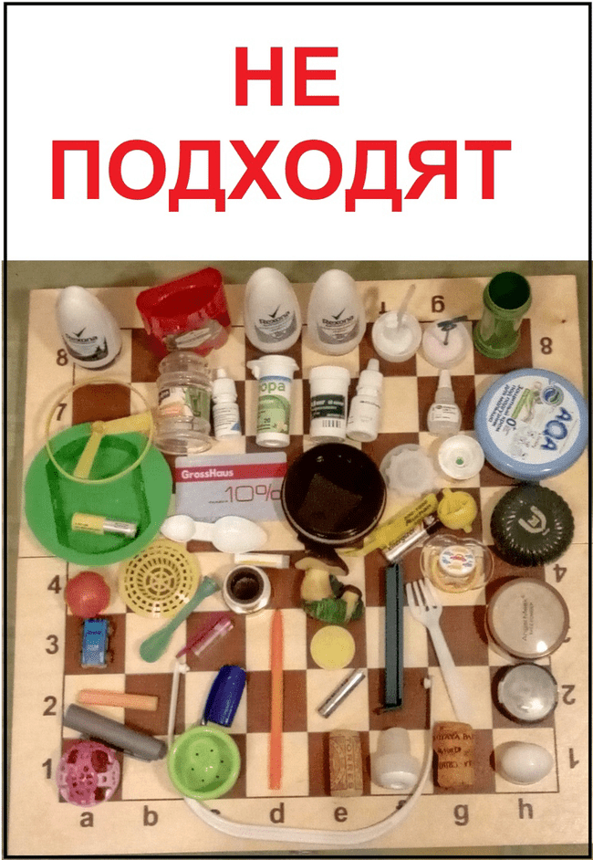
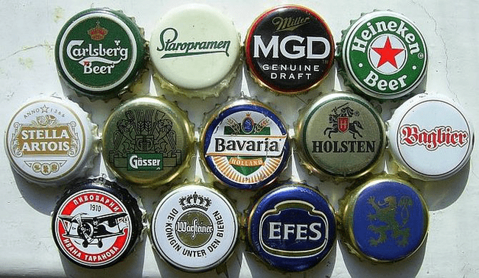
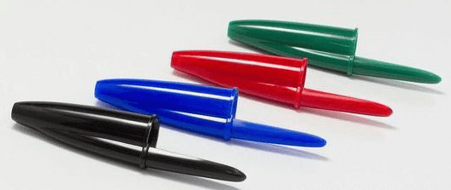
Какие крышки не подходят

Slide 15
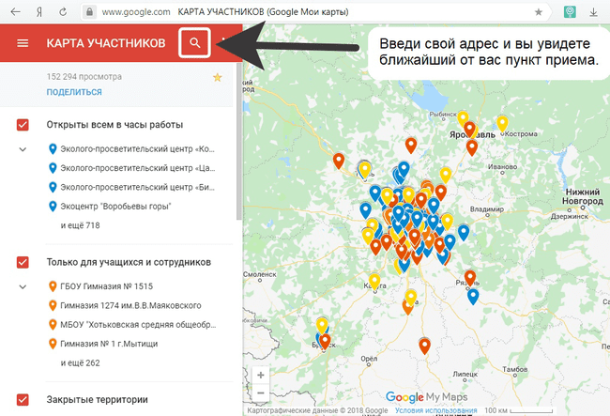
Карта пунктов приёма крышечек

Slide 16
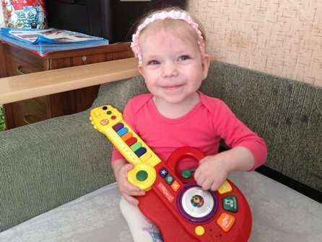
Кому сейчас идёт сбор?
ОТКРЫТ 29-й СБОР: в этот раз мы поможем
малышке по имени Вера
Вера родилась в феврале 2014 года и сразу осталась без мамы. Но уже в декабре 2014 года она попала в необыкновенную семью из Москвы, где воспитываются ещё трое (!) приемных детей с особенностями развития. Несмотря на сложный диагноз Веры, врачи дают хороший прогноз: возможно, через какое-то время она научится ходить. Но пока этого делать нельзя из-за нестабильности и врожденных нарушений в поясничном отделе позвоночника. Несколько лет ей предстоит передвигаться на инвалидной коляске. Согласно рекомендациям врача-реабилитолога, оптимальной коляской активного типа будет коляска Pantera Bambino. Какое-то время назад Вера уже "примеряла" такую коляску в медицинском центре и мгновенно ее "освоила". Цена такой коляски 224 003 рубля.

Slide 17
Кому помогли крышечки?
С начала старта проекта
Куплено 25 инвалидных колясок (кресел)
инвалидная коляска для Андрея (г.Подольск, МО)
специальное кресло для Алии (г.Коломна, МО)
инвалидная коляска для Саши (г.Москва)
инвалидная коляска для Кристины (г.Первоуральск, Свердловская область)
инвалидная коляска для Оксаны (г.Москва)
вертикализатор для Вики (г.Москва)
коляска для Кирилла (г.Ижевск, республика Удмуртия)
коляска для Софии (г.Козельск, Калужская область)
коляска для Зои (г.Химки, Московская область)
коляска для Кристины (г.Ярославль)
коляска для Илюши (г.Дубна, Московская область)

Slide 18
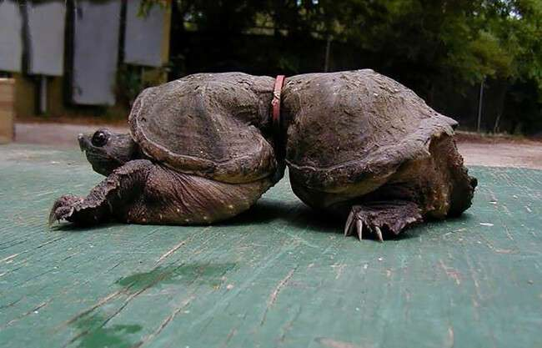
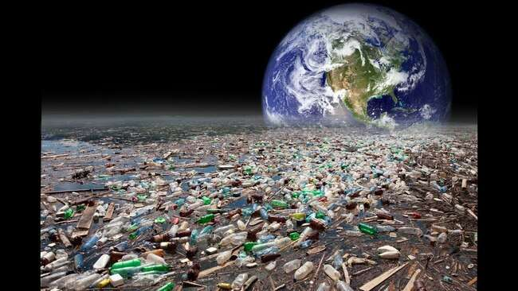
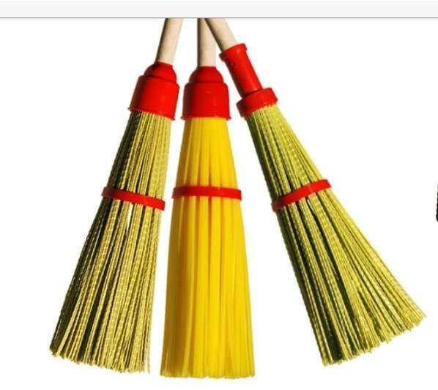
Большой вред от маленькой крышечки
Крышки, выброшенные в мусорный контейнер, оказываются на полигоне. Разлагаются они там около 300 - 400 лет, распадаясь на мелкие частицы, тем самым отравляя почву. Также крышки могут попасть в корм птицам, рыбам и т.д.
А вот что производят из переработанных Добрых крышечек
Метёлки

Slide 19
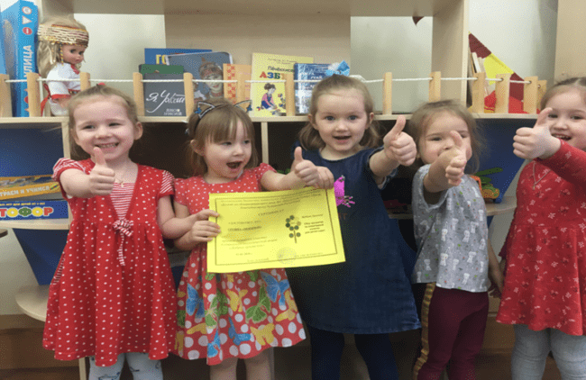
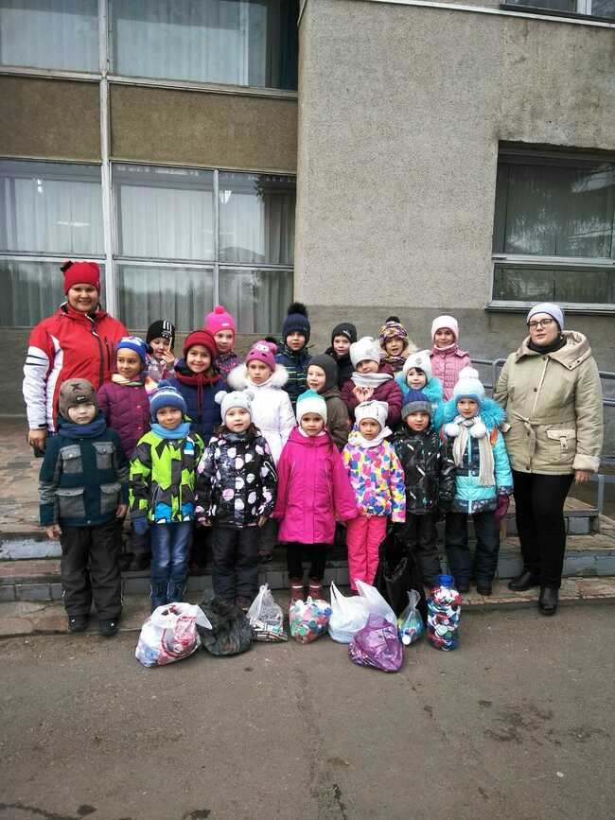
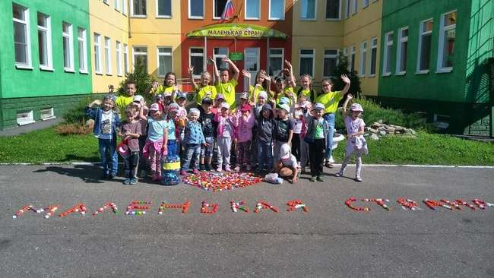
К эколого-благотворительному проекту «#Добрые_крышечки» по сбору пластиковых крышек присоединяются и другие детские сады города Новочебоксарск, собранные крышечки приносятся также к нам в детский сад №1, а мы их отдаем вместе с ребятами на переработку, кроме того мы активно сотрудничаем с СОШ №12 г.Чебоксары (командой Ремез)

Slide 20
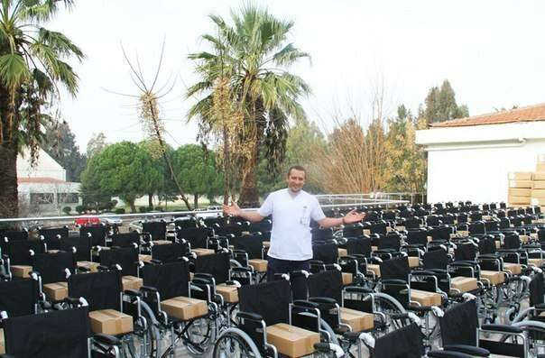
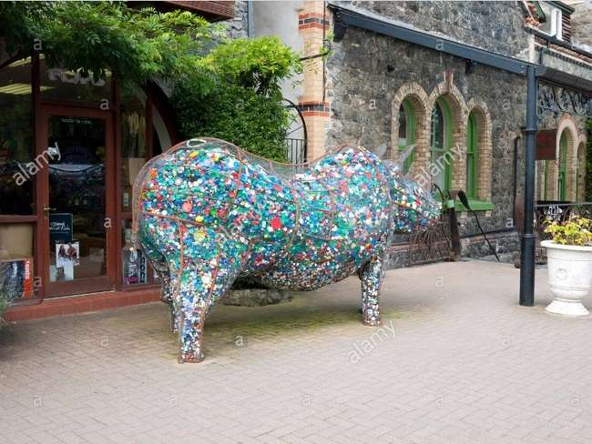
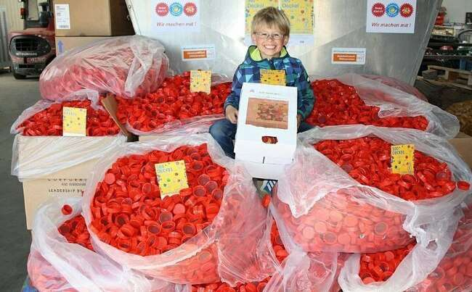
Аналогичные акции по сбору крышек также существуют
во многих странах мира
В Турции сбор пластиковых крышек начался в 2011 году. Акция «Голубая крышечка» была организована студентом Ахмети, который таким образом хотел собрать денег на коляску для мальчика-инвалида, у родителей которого не было на это средств. За три месяца акция набрала такую популярность, что в итоге было собрано 280 тонн пластика и приобретено 1100 инвалидных колясок.
Турция
Германия
Великобритания

Slide 21
Результаты проекта
- Сформировали элементарные представления воспитанников о природе, человеке, как его части;
- Обогатили знания об особенностях жизни, роста и развития отдельных существ, и последствий негативного воздействия на них загрязнения (в частности пластика);
- Расширили формы поведения ребенка в части экологической воспитанности;
- Положили начало развитию таких коммуникативных качеств, как сочувствие и сопереживание, проявление заботы;
- Просвещение родителей, повышение их экологической культуры.

Slide 22
Приложения:
1.Видео-сюжет о реализации акции на базе детского сада №1 «Маленькая страна» от ВГТРК «Чувашия» ноябрь 2018 г.
2.Видео-сюжет «Приноси крышечки» от НКТВ февраль 2020г.

Slide 23
Рекомендации:
Расширение аудитории акции/проекта
Межведомственное
и внутриведомственное
взаимодействие и сотрудничество
Долгосрочность проекта
Обмен опытом в рамках проекта
Дополнение проекта методическими разработками
Привлечение СМИ (газеты, журналы, ТВ)

Slide 24
«#Добрые_крышечки»
Очень просто выбросить крышку не в мусорный бак, а в специальный контейнер.
Но этим элементарным действием ты можешь помочь другим!!!

